Slide 1


स्थानीय चेंजमेकर्स पाठ्यक्रम

Slide 2

सत्र 5
हमारे समुदाय में
धर्म या आस्था की आजादी
Notes:
सत्र में सभी का स्वागत करें.
सत्र का परिचय देते हुए निम्न बातें समझाएं:
पिछले 3 सत्रों में हमने धर्म या आस्था की आजादी के मानव अधिकार पर नज़र डाली. हमने उन अधिकारों के बारे में जाना जो हमारे पास होते हैं और उन विभिन्न प्रकार के उल्लंघनों के बारे में जाना जो हो सकते हैं. हमने इस बारे में सोच-विचार भी किया कि यह मानव अधिकार हमारे लिए क्या अर्थ रखता है तथा हमने पहचान, विशेषाधिकार और प्रतिकूलता के मुद्दों की पड़ताल की.
इस सत्र में हमारा फोकस, अपने सन्दर्भों में यह विवेचना करना है कि विभिन्न लोगों और समूहों को किस प्रकार की समस्याएं पेश आ सकतीं हैं. यह विश्लेषण हम एक साथ मिलकर अपने नगर में धर्म या आस्था की आजादी का 'नक्शा' बना कर करेंगे. परन्तु समस्याओं की ओर रुख करने से पहले, आईये हम अच्छी चीज़ों के बारे में सोचें!

Slide 3

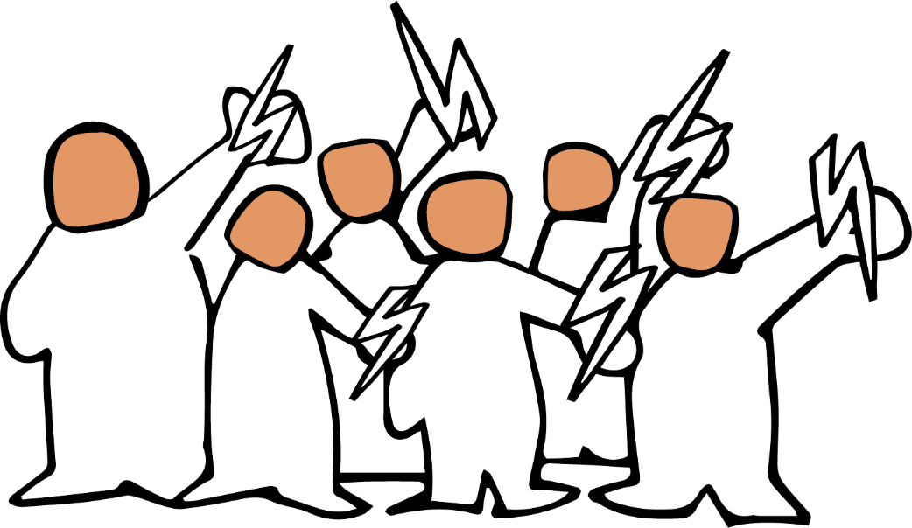

Notes:
स्लाइड 3-13 सत्र 5 की प्रस्तुति को स्पष्ट करती हैं.
प्रस्तुति: चीज़ें कैसे बिगड़ती (और बेहतर) होती हैं
परिचय
पिछले सत्र में:
हमने देखा कि धर्म या आस्था की आजादी के उल्लंघन किस प्रकार होते हैं और इससे लोगों का जीवन कैसे प्रभावित होता है,
हमने इस पर विचार किया कि ये उल्लंघन कौन करता है - राज्य, कानून के ज़रिये और उसके अधिकारियों द्वारा कार्यवाही करके और न करके, अथवा समुदाय के लोग,
हमनें नाटकों को एक औजार के रूप में प्रयुक्त करते हुए पड़ताल की कि ये उल्लंघन कैसे नजर आते हैं और उन्हें पहचानने का अभ्यास किया.

Slide 4




Notes:
हम इस बारे में विचार करेंगे कि ये उल्लंघन किस तरह मामूली से लेकर, ख़राब और फिर और ख़राब होते जाते हैं - व्यक्तियों को प्रभावित करने वाली यदाकदा घटनाओं से लेकर लोगों के अधिकारों पर सुनियोजित, व्यापक और गंभीर हमलों तक.
स्थितियाँ कैसे बिगड़ती हैं इस पर विचार करने का एक तरीका है इसे तीन चरणों की प्रक्रिया के रूप में देखना - दुष्प्रचार, भेदभाव और हिंसा.

Slide 5




दुष्प्रचार
Notes:
अत्याचार के तीन चरण
पहला चरण है दुष्प्रचार. इस चरण में व्यक्तियों या व्यक्तियों के समूहों - जैसे धार्मिक अल्पसंख्यकों - के बारे में पूर्वग्रह, रुढीबद्ध धारणाएं और झूठ फैलाए जाते हैं.
ये पूर्वाग्रह कई तरीकों से फैलाए जाते हैं - अभिवावक, अध्यापक और स्कूल की किताबें बच्चों को जो सिखातीं हैं उसके ज़रिये, रेडियो या सोशल मीडिया के ज़रिये या राजनेताओं के भाषणों और धार्मिक नेताओं के उपदेशों के जरिये.

Slide 6







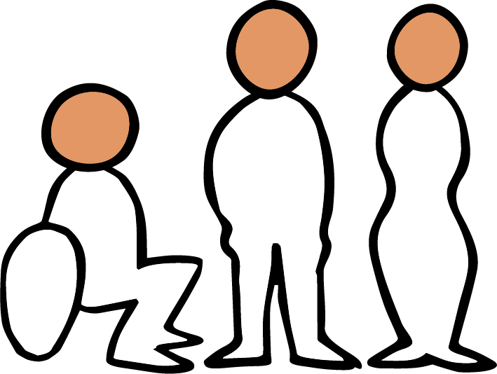
Notes:
कोई भी समाज पूर्वाग्रहों से पूरी तरह मुक्त नहीं होता परन्तु जब पूर्वाग्रहों और रूढ़ीबद्ध धारणाओं को चुनौती नहीं दी जाती, और विशेषकर जब राजनैतिक और धार्मिक नेता उन्हें बढ़ावा देते हैं, तब पूर्वाग्रह और रूढ़ीबद्ध धारणाएं, असहिष्णुता की संस्कृति और विभिन्न समूहों के बीच तनाव को जन्म देतीं हैं.
ऐसा होने पर, आम लोगों, स्थानीय अधिकारियों और यहाँ तक कि सरकार के लिए यह आसान बल्कि सामान्य हो जाता है कि वे न केवल भेदभाव करने के बारे में सोचें या बोलें बल्कि इस तरह से काम करें जिससे भेदभाव हो.
दुष्प्रचार, भेदभाव को स्वीकार्य बनाता है. दुष्प्रचार का चरम होता है लोगों को यह मानने के लिए उकसाना कि अन्यों के साथ भेदभाव बल्कि हिंसा भी स्वीकार्य और उचित है.
सबसे चरम रूप में, दुष्प्रचार का उपयोग लोगों को यह मानने हेतु उकसाने में किया जाता है कि केवल भेदभाव ही नहीं बल्कि हिंसा भी स्वीकार्य है या यहाँ तक कि सही भी है.

Slide 7

भेदभाव
Notes:
भेदभाव जीवन के हर क्षेत्र में लोगों को प्रभावित करता है.
पिछले सत्र में हमने राज्य द्वारा भेदभाव के उदाहरण देखे - जैसे भेदभावपूर्ण पारिवारिक और व्यक्तिगत पहचान कानून, पुलिस व अदालतों द्वारा कानूनों को लागू करने में भेदभाव और शिक्षा जैसी सेवाएँ उपलब्ध कराने भेदभाव. हमने निजी क्षेत्र में भी भेदभाव के उदाहरण देखे जो लोगों को रोज़गार से दूर करते हैं.
कोई भी समाज भेदभाव से पूर्णतः मुक्त नहीं होता परन्तु व्यापक और सुनियोजित भेदभाव तभी हो सकता जब वह अज्ञानता और असहिष्णुता की संस्कृति पर आधारित हो. अगर बहुसंख्यक लोग उसे स्वीकार नहीं करेंगे तो भेदभाव जारी नहीं रह सकता.

Slide 8

हिंसा
Notes:
और जिस प्रकार दुष्प्रचार भेदभाव की नींव बनाता है, उसी प्रकार दुष्प्रचार और भेदभाव मिलकर हिंसा की नींव तैयार करते हैं.
समुदाय में हिंसा कई रूप ले सकती है - तोड़फोड़ से लेकर उत्पीड़न, धमकियों और शारीरिक हिंसा तक. और राज्य द्वारा हिंसा में मनमानी कैद, प्रताड़ना और लिंग-आधारित हिंसा शामिल हो सकते हैं.

Slide 9



पैमाना
आवृत्ति
प्रभाव
Notes:
आवृत्ति, स्तर और प्रभाव
तीनों तरह की समस्याओं - दुष्प्रचार, भेदभाव और हिंसा - का पैमाना और आवृत्ति अलग-अलग स्तर की हो सकतीं हैं और उनके प्रभाव के भी कई स्तर हो सकते हैं. कुछ उल्लंघन केवल चंद व्यक्तियों को प्रभावित कर सकते हैं या वे विशाल समूहों पर भी असर डाल सकते हैं.
ये उल्लंघन यदाकदा हो सकते हैं या नियमित और सुनियोजित हो सकते हैं - अर्थात वे सामाजिक प्रणाली और उसके ढांचे का हिस्सा हो सकते हैं. और लोगों पर उनका प्रभाव सीमित हो सकता है या खौफनाक भी.

Slide 10




Notes:
कई देशों में हुए अनुभव हमें बताते हैं कि पूर्वग्रह और दुष्प्रचार जितने अधिक फैले हुए और गंभीर होंगे, भेदभाव भी उतना ही अधिक फैला हुआ और गंभीर होगा. और ये दोनों जितने अधिक फैले हुए और गंभीर होंगे, हिंसा के अधिक फैलने और अधिक गंभीर होने की संभावना उतनी ही अधिक होगी. एक चीज़ दूसरी को जन्म देती है.
सुनने में भले ही अवसादजनक लगे पर हालात कैसे बदतर हो सकते हैं यह समझने से हमें इस बारे में सोचने में मदद मिल सकती है कि हालात कैसे बेहतर हो सकते हैं.

Slide 11

Notes:
निष्कर्ष
हर चीज़ की शुरुआत एक-दूसरे के बारे में हमारे सोचने, बोलने और व्यवहार करने के तरीके से होती है. और यह एक ऐसी चीज़ है जिसके बारे में हममें से हर व्यक्ति - हमारे परिवारों और व्यक्तिगत नेटवर्कों में - कुछ-न-कुछ कर सकता है. यह भी संभव है कि हम सामुदायिक स्तर पर भी इस बारे में कुछ कर पाएँ - जैसे हमारे आस्था समुदायों, स्कूलों और कार्यस्थलों के संदर्भ में.
निःसंदेह यह काफ़ी नहीं है. निसंदेह यह काफी नहीं है. उन आधिकारिक प्रणालियों को भी बदलने की ज़रुरत है जो लोगों के बीच भेदभाव करती हैं और उन्हें नुकसान पहुचातीं हैं - ख़राब कानूनों से लेकर स्कूल अध्यापको और पुलिसकर्मियों जैसे अधिकारियों के व्यवहार तक.

Slide 12
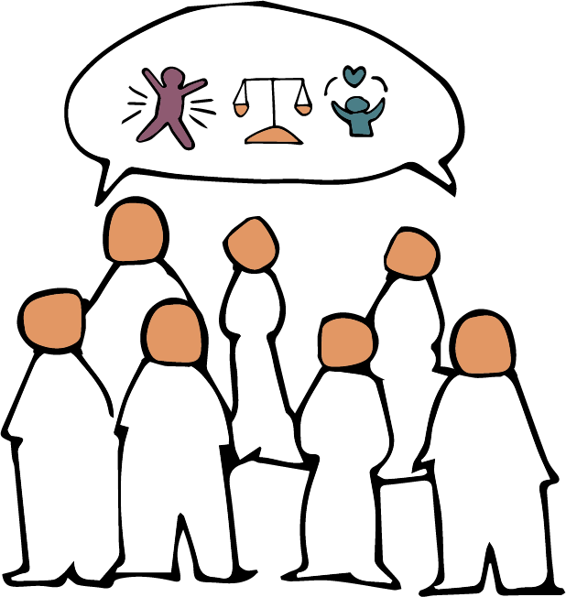


Notes:
इस तरह के परिवर्तन को संभव बनाने के लिए हमें ज़रुरत है ऐसे अल्पसंख्यक समुदायों की जो अपने अधिकारों के बारे में जानते हों और उनके लिए खड़े होने में सक्षम हों. और हमें ज़रुरत है ऐसे बहुसंख्यकों की जो अल्पसंख्यकों का साथ देने के लिए तत्पर हों. और ऐसे राजनैतिक और धार्मिक नेताओं की जो यह समझते हों कि मानव अधिकार का सम्मान, रक्षा और उन्हें बढ़ावा देना उनकी ज़िम्मेदारी है.

Slide 13




दुष्प्रचार - भेदभाव - हिंसा
Notes:
इसे वास्तविकता बनाना एक धीमी और कठिन प्रक्रिया है. इस प्रक्रिया की शुरुआत तब होती है जब हम हमारी परिस्थितियों का विश्लेषण करके यह पहचान करते हैं कि समस्याएँ क्या हैं.
हम तीन चरणों के इस मॉडल: दुष्प्रचार - भेदभाव - हिंसा का प्रयोग इसमें हमारी सहायता करने के लिए कर सकते हैं.

Slide 14
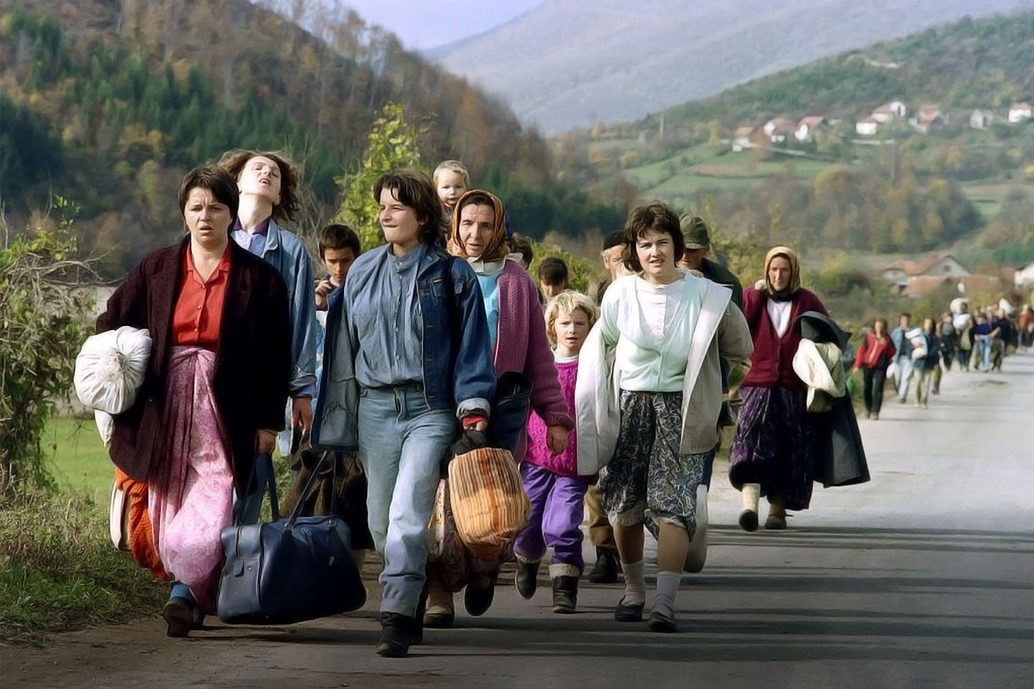
फोटो: Patrick Baz (पैट्रिक बैज़) / Getty Images
Notes:
स्लाइड्स 14-19 एमीना की कहानी दर्शाती हैं जिसका उपयोग सत्र की अंतिम टिप्पणियों में किया गया है.
एमीना की कहानी, बोस्निया हर्जेगोविना
सन् 1995 में बोस्निया युद्ध की समाप्ति पर बोस्निया हर्जेगोविना का धार्मिक परिदृश्य नाटकीय रूप से बदल गया. कई इलाके, जो पहले मुस्लिम-बहुल थे, वे ईसाई-बहुल हो गए और इसका उलट भी हुआ.
जातीय एवं धार्मिक तनाव बने रहे और खासतौर पर वे लोग जो अपने रहवास के पुराने इलाके में लौटे वे सबसे अधिक खतरे में थे.

Slide 15
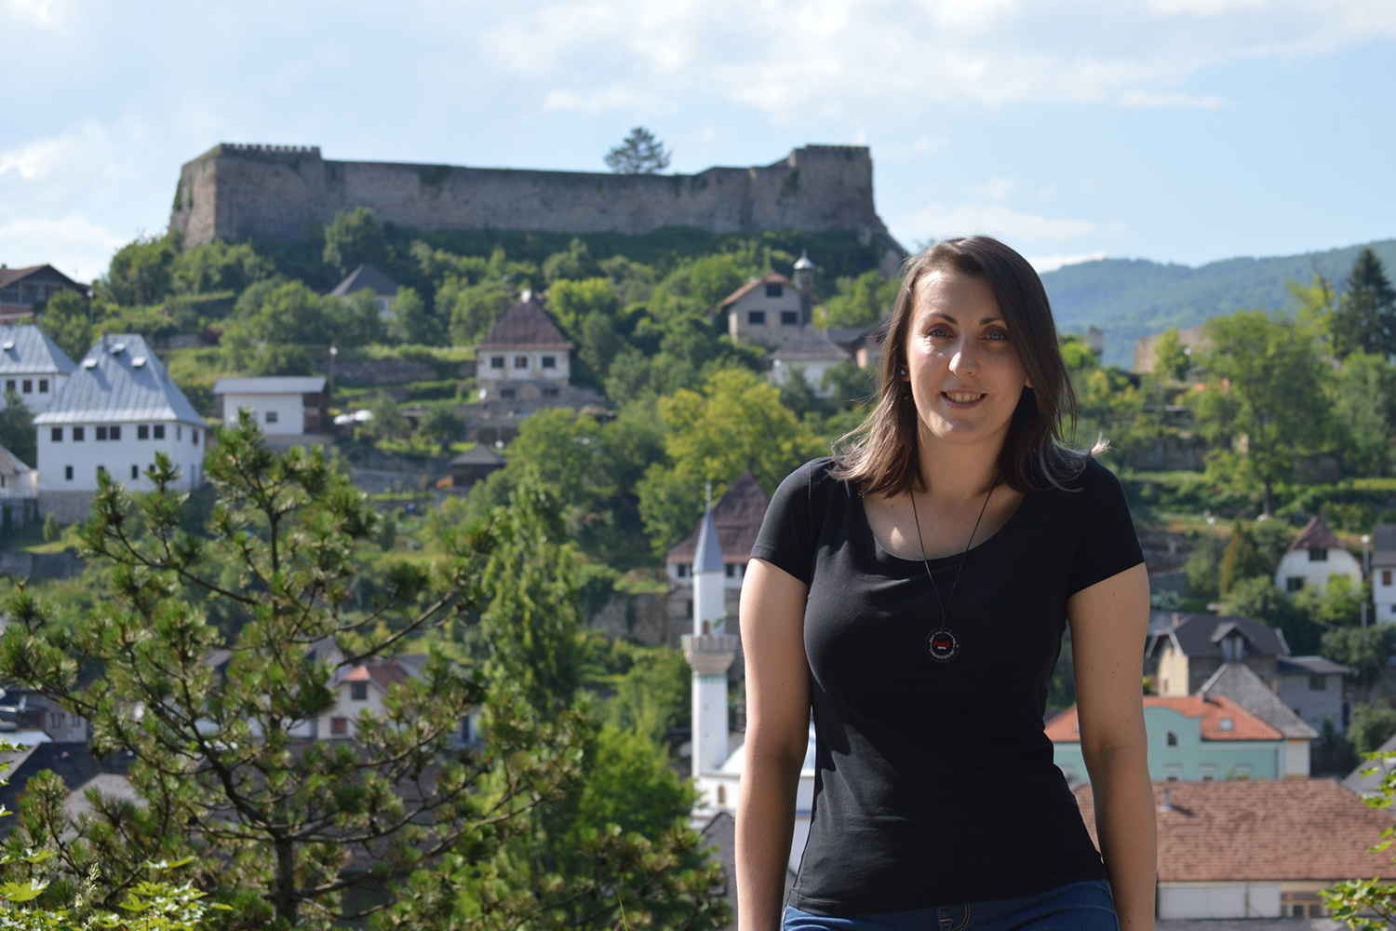
फोटो: Emina Frljak (एमीना फ़र्लजाक)
Notes:
यह एमीना हैं. एमीना सकारात्मक बदलाव में भागीदारी करना चाहती थी इसलिए उसने बोस्निया के नाहला नामक एक एनजीओ द्वारा संचालित एक लघु मानवाधिकार प्रशिक्षण पाठ्यक्रम में प्रवेश लिया.
“मैंने इस पाठ्यक्रम से बहुत कुछ सीखा. मैंने धर्म या आस्था की आजादी के मायने जाने और मैंने अपने संदर्भों में इनके उल्लंघनों की पहचान करना प्रारंभ कर दिया. मैंने नफरत भरे भाषणों की खबरें सोशल मीडिया पर देनी शुरू किया.”

Slide 16
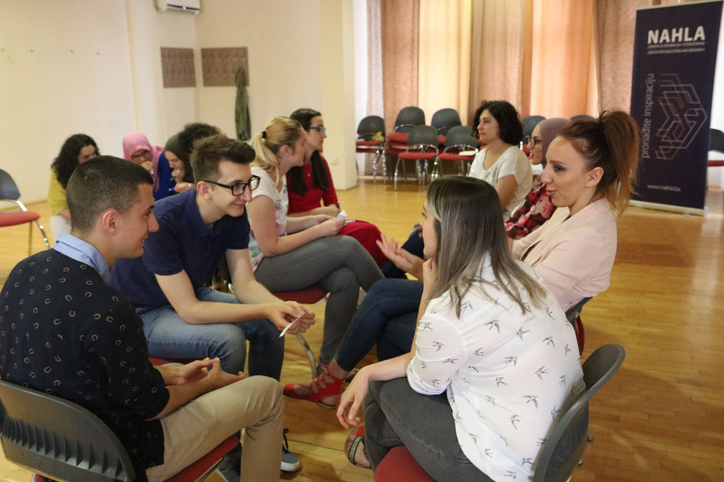
फोटो: नाहला सेंटर फ़ॉर एजुकेशन एंड रिसर्च
Notes:
पाठ्यक्रम पूर्ण करने के पश्चात नाहला ने एमीना को युवा कार्यकर्ताओं के एक समूह से मिलवाया जो विश्वसनीय स्थानीय एवं राष्ट्रीय मीडिया की खबरों के आधार पर धर्म या आस्था की आजादी के उल्लंघन की घटनाओं का दस्तावेजीकरण करता है और पूरे वर्ष के दौरान हुई ऐसी सभी घटनाओं की सूची तैयार करता है.

Slide 17
धमकी (मुसलमानों के बारे में पूर्वाग्रह)
सर्व राष्ट्रवाद से जुड़े एक दिवस पर जब नफरत फैलाने वाले राष्ट्रवादी गीत बजा रही कारों का एक काफिला, मुसलमानों के गाँव से गुज़रा तब स्वदेश लौटने वाले मुसलमानों को धमकियाँ दी गईं और उन्हें मुसलमानों को अपमानित करने वाली बातें सुनाई गईं.
संपत्ति पर हमला (ईसाईयों के बारे में पूर्वाग्रह) चेकरेककिए, विसाको सिटी, में स्थित "नेटिविटी ऑफ़ होली मैरी" सर्बियन ऑर्थोडॉक्स चर्च में कुछ धार्मिक कलाकृतियों को जला दिया गया.
Notes:
एमीना कहती हैं, “हमारे पास प्रश्नों का एक सेट है जिसका उपयोग कर हम घटनाओं का वर्गीकरण करते हैं - जैसे कौनसा समुदाय प्रभावित है और उसके किस प्रकार के अधिकारों का उल्लंघन हो रहा है - धमकाना, संपत्ति या लोगों पर हमले इत्यादि.”

Slide 18
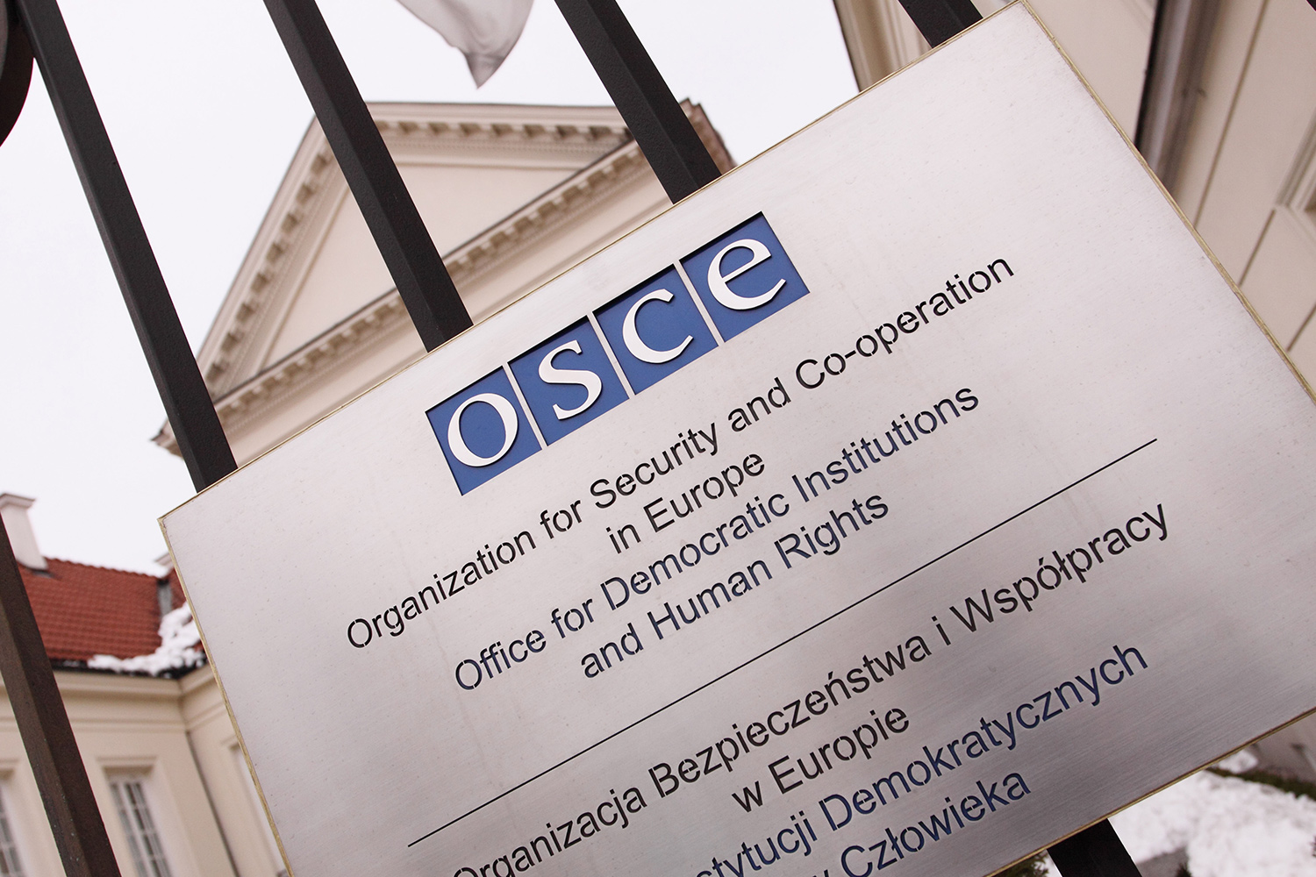
फोटो: Steven May (स्टीवन मे) / Alamy Stock Photo
Notes:
यह समूह अपनी रपटें बोस्निया के अधिकारियों और मीडिया को एवं अंतर्राष्ट्रीय संगठनों जैसे आर्गनाईजेशन फॉर सिक्युरिटी एंड को-आपरेशन इन यूरोप (OSCE) को भेजता है जो अपनी वार्षिक रपटों में प्रायः कार्यकर्ताओं द्वारा दी गई जानकारियों को सम्मिलित करते हैं.

Slide 19
फोटो: Emina Frljak (एमिना फ़र्लजाक)
Notes:
एमीना कहती हैं,
"मैं मानती हूं कि हमारे हर काम से बदलाव आता है, भले ही वे कितने ही छोटे लगें. उल्लंघनों के दस्तावेजीकरण और उनकी ओर दुनिया का ध्यान खींचने से प्राधिकारियों द्वारा इन मामलो को गंभीरता से लेने में मदद मिल सकती है. मानव अधिकार के उल्लंघन के संबंध में जागरूकता बढ़ने से हम अपने स्वयं के पूर्वाग्रहों को भी समझ पाते है".

Slide 20

अच्छा काम किया और आपका फिर स्वागत है!
अगला सत्र: कहानियों से प्रेरित - रणनीतियों से सशक्त

